Slide 1
バリ旅行報告
〜僕らの関係は淡きこと水のごとし〜

Slide 2
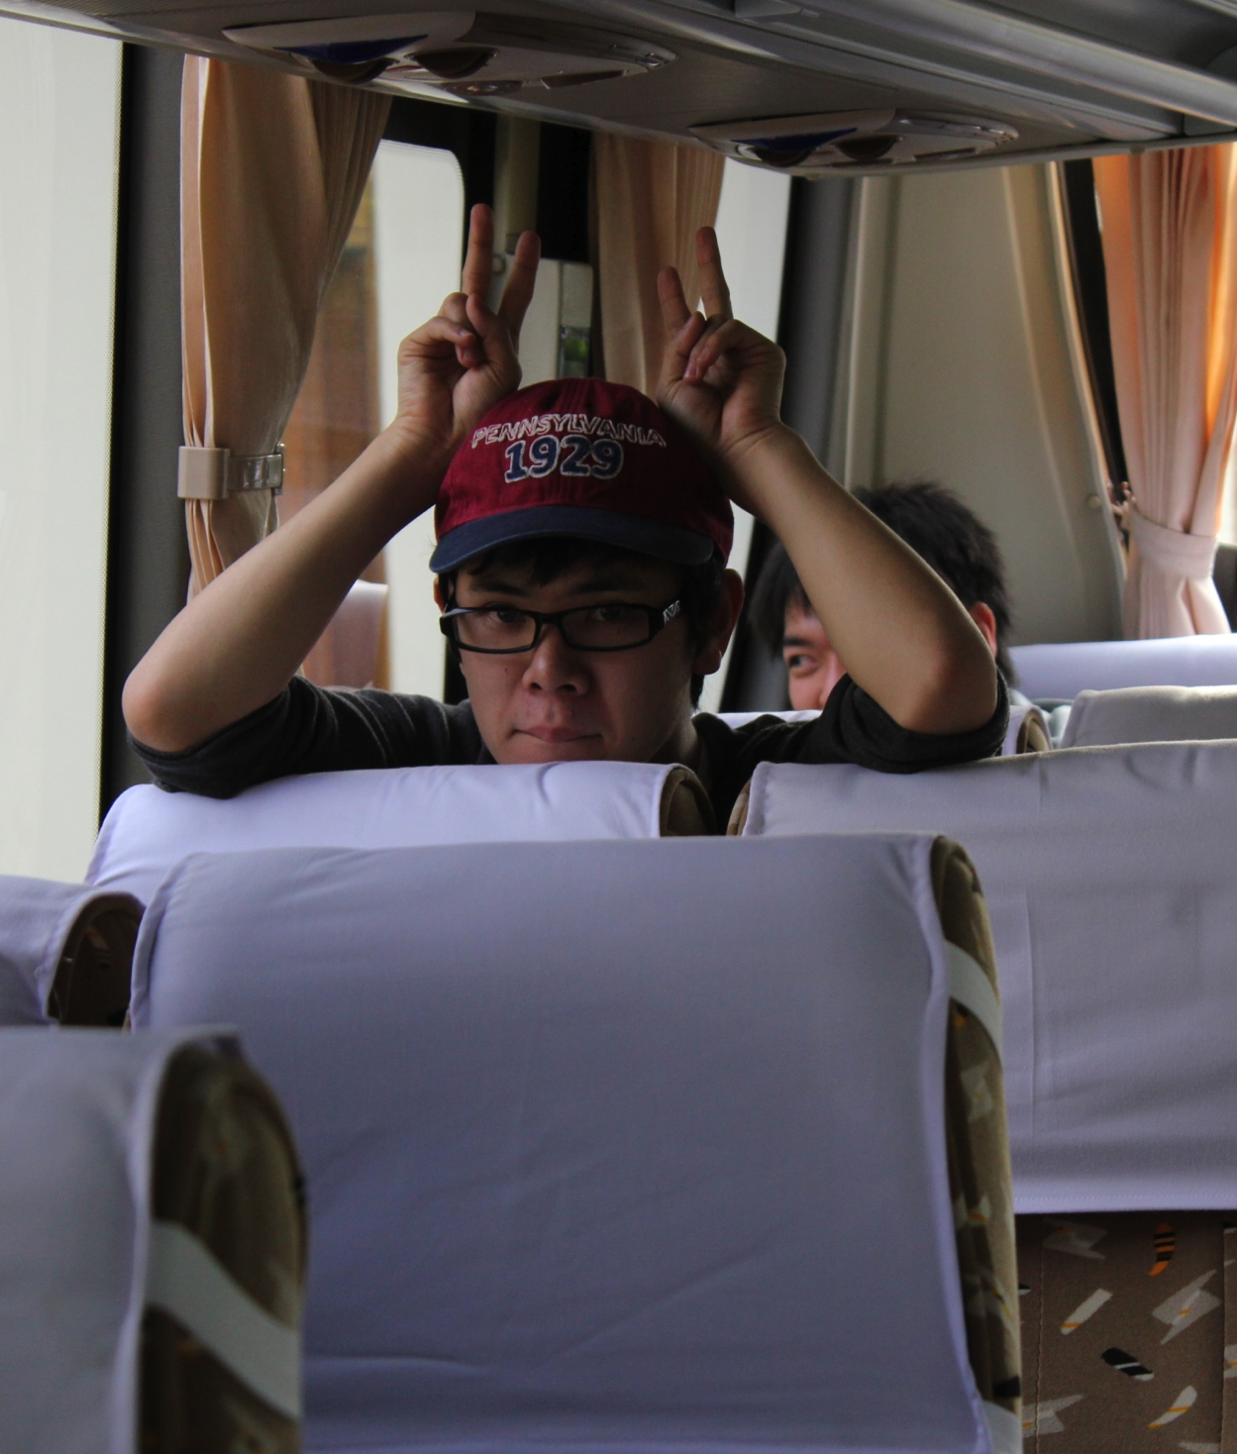
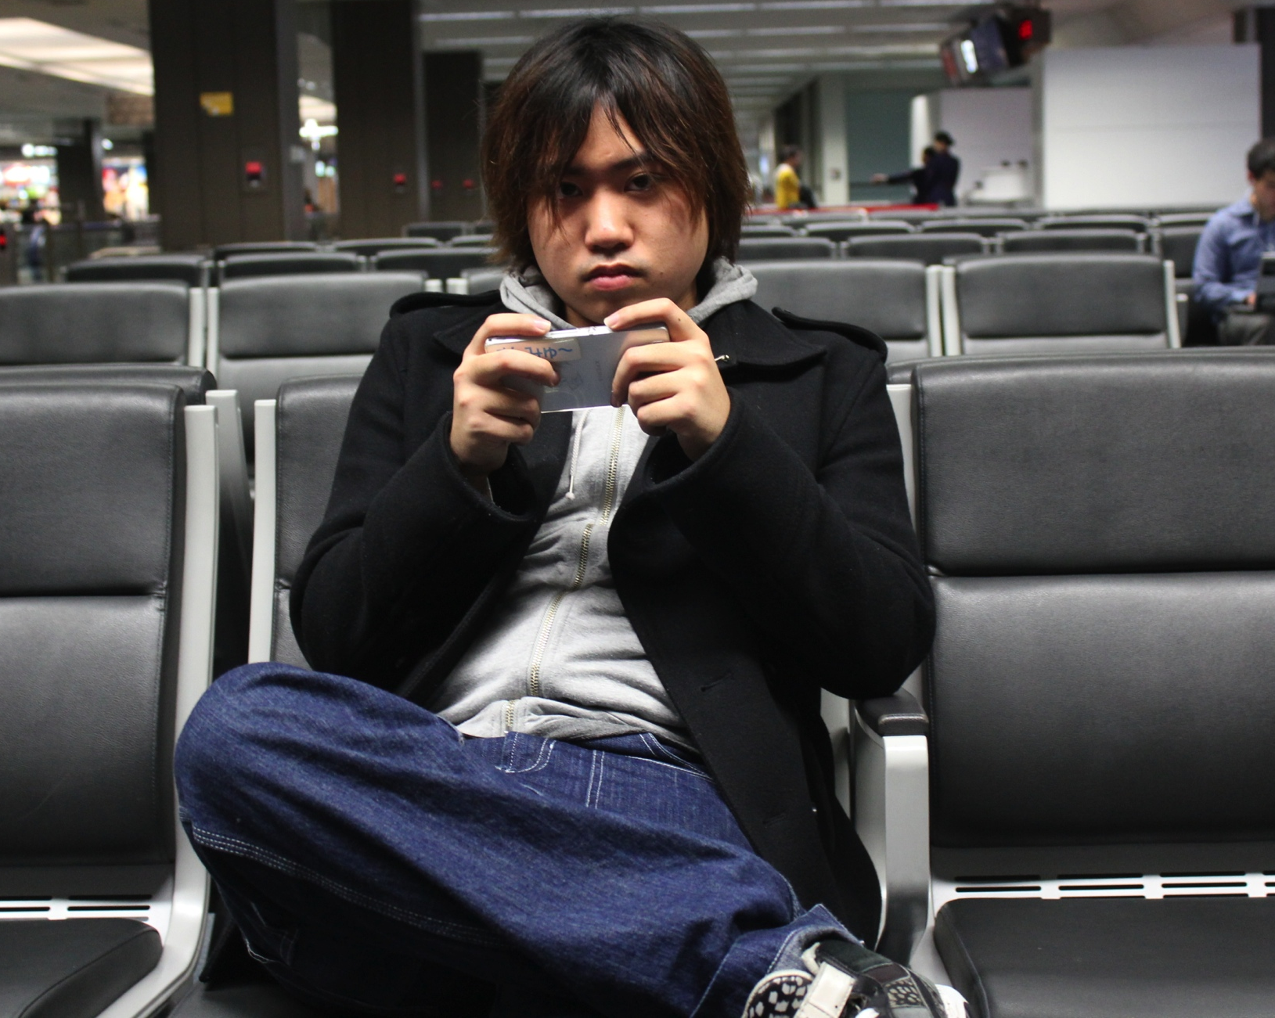
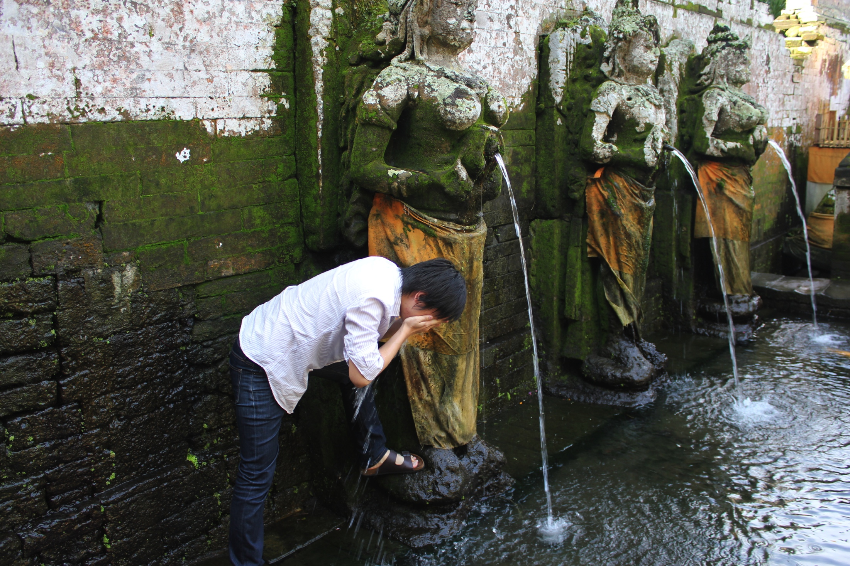
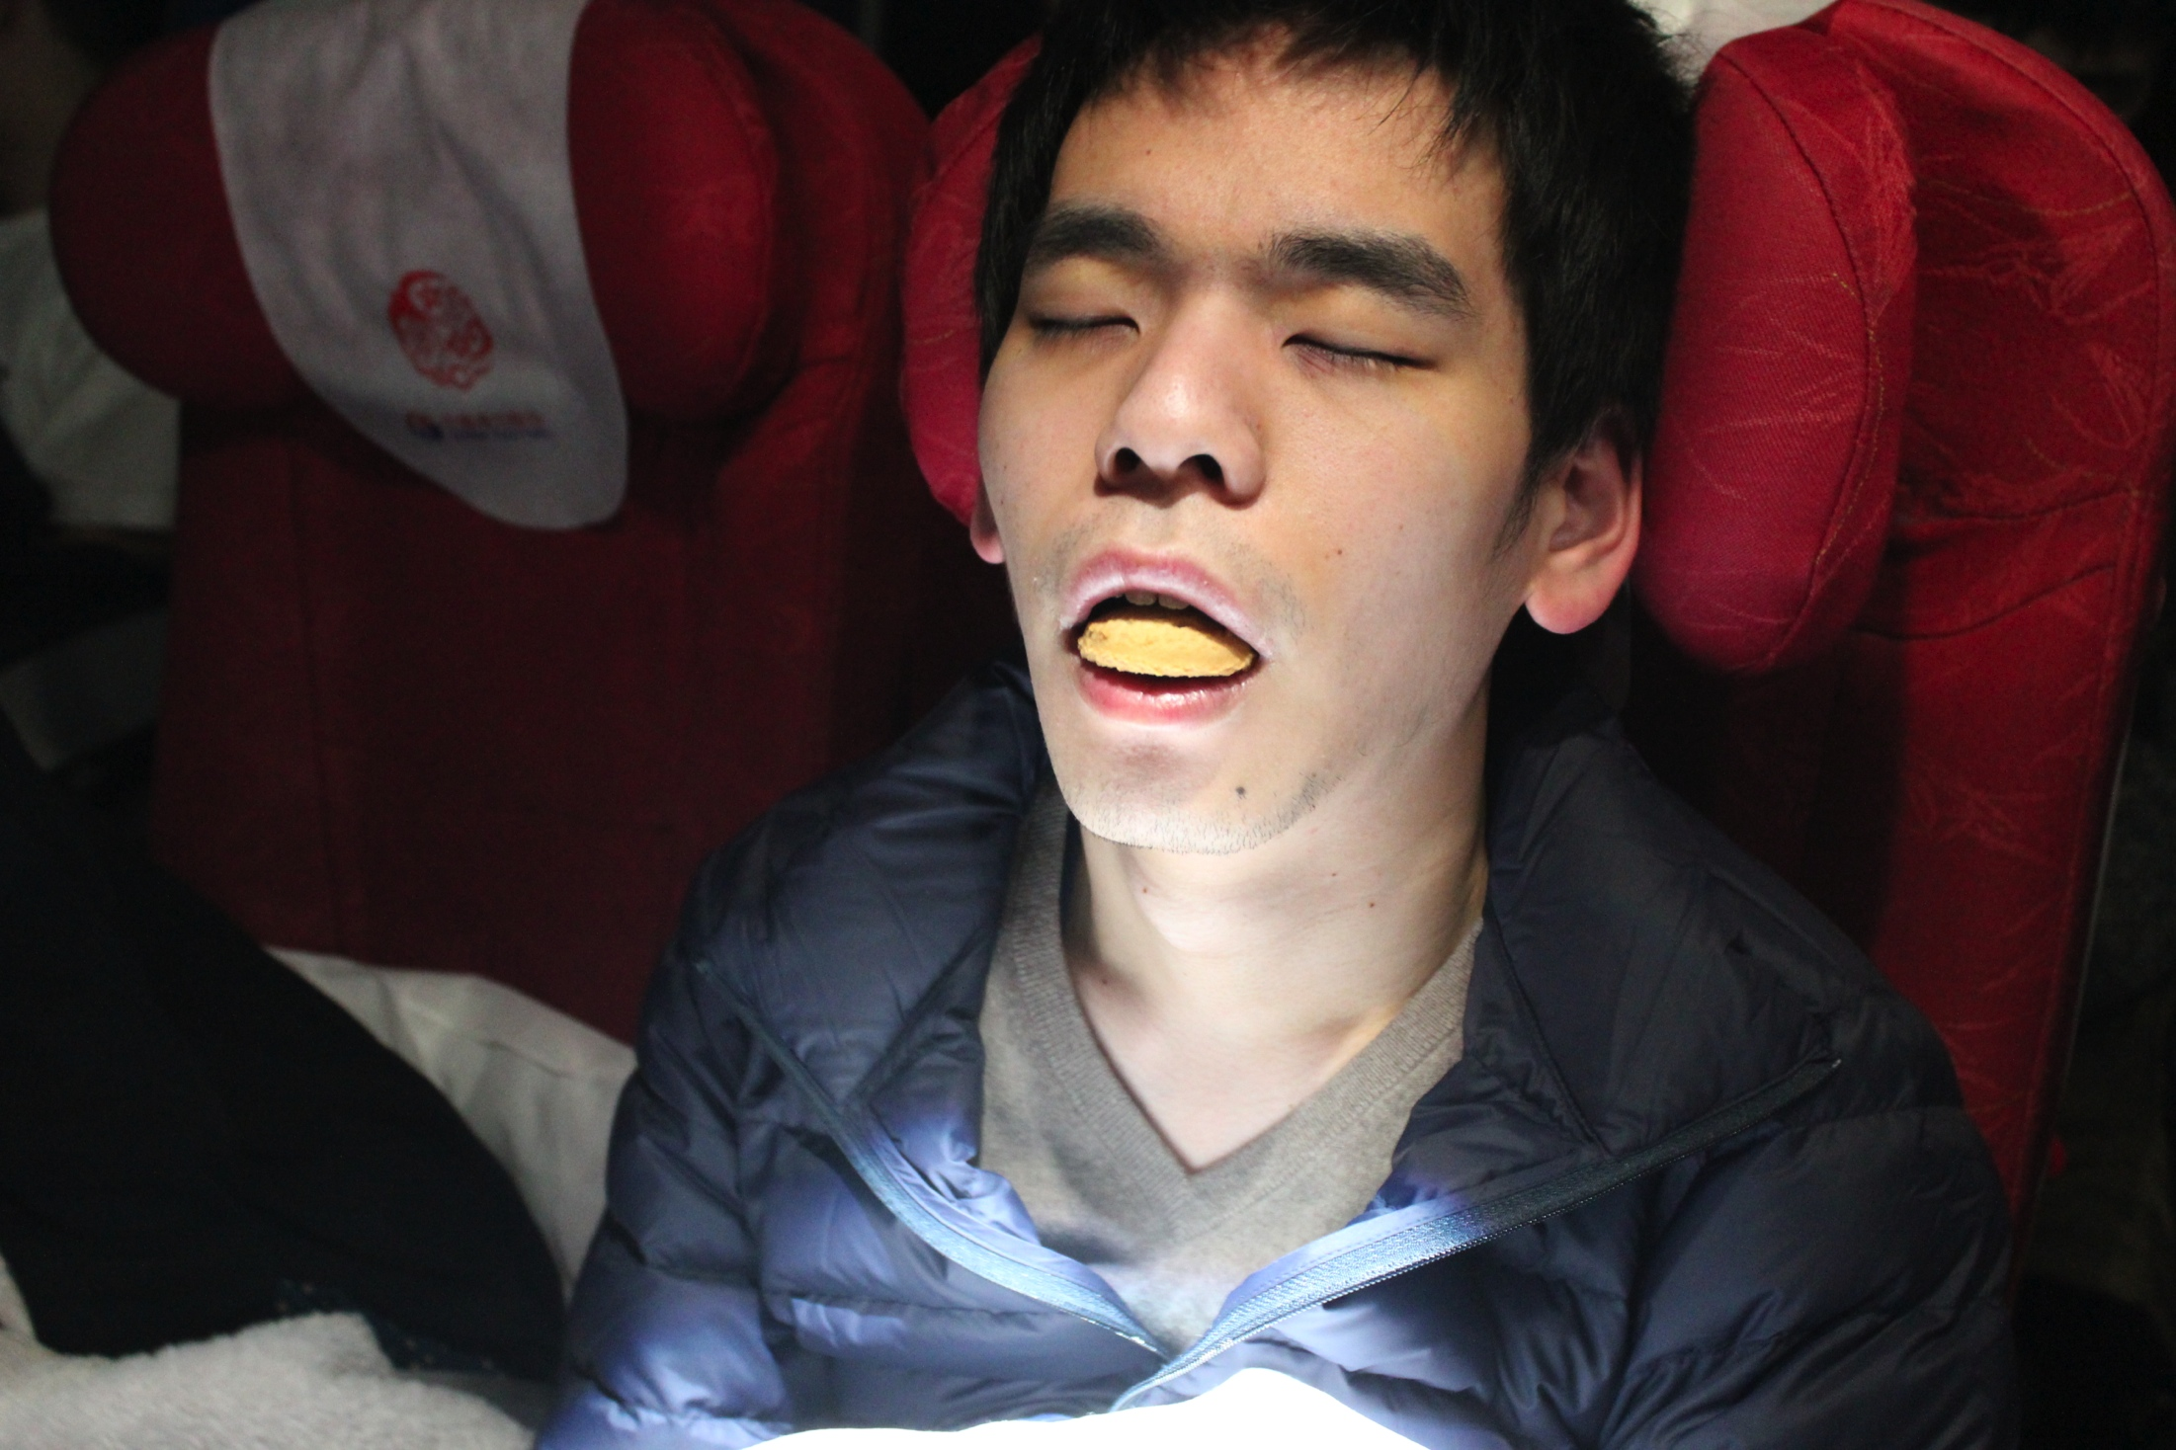
1日目ーーーー♪
欠席：渡邉
遅刻：久保川・全先
バスで山見学ツアー
「トウモロコシートウモロコシー」っていうバリ語を覚える
夜はみんなでバリ料理
口空けて寝てるから
クッキー突っ込みました
うさちゃんピース
（道重さゆみさんリスペクト）
離陸前のラブライブ中
旅行中気になるのってソシャゲのLPだよね
女にモテるようになる水だっけ…？

Slide 3
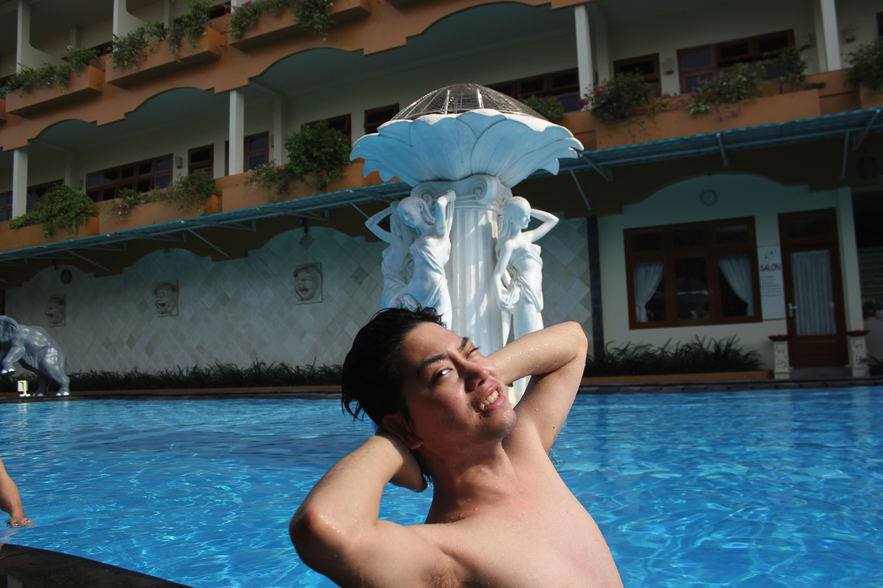
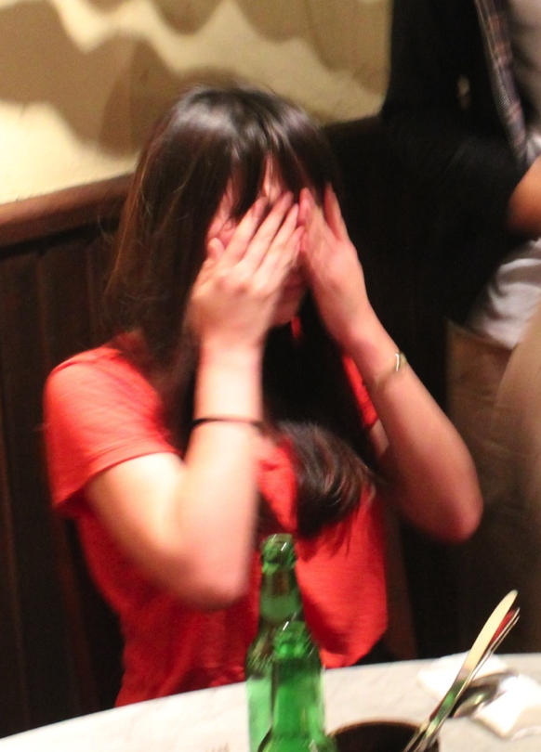
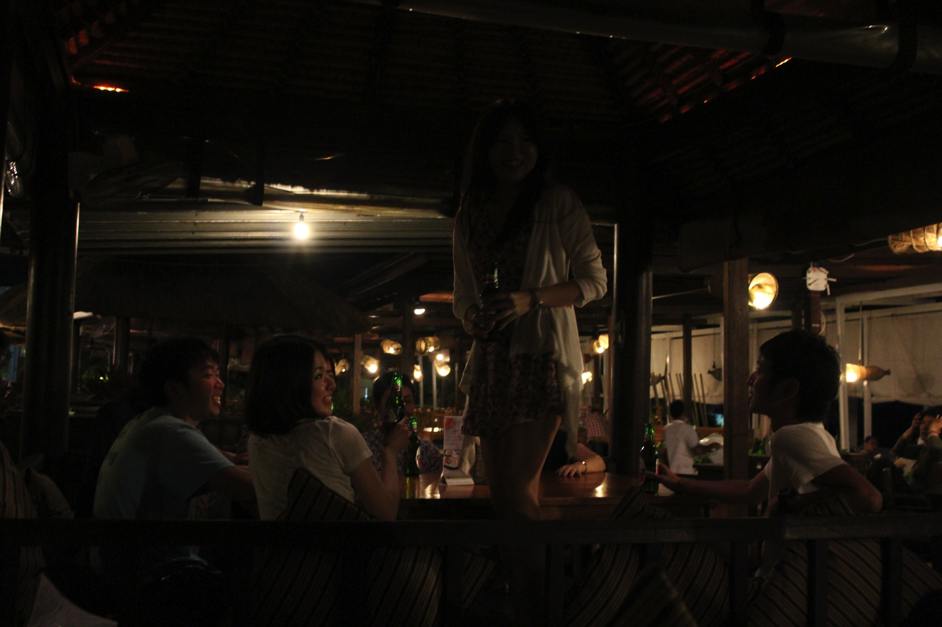
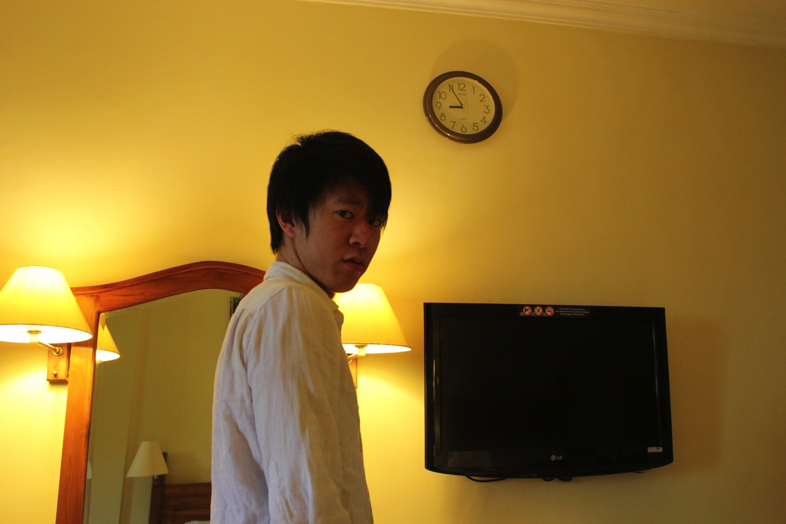
2日目ーーーー♪
ダイビングの免許取得講習
僕は12年振り2度目のダイビング
それ以外の人はバイクでツーリングしたらしい。知らんけど
夜はみんなでシーフードBBQ
栗原すぐ泣く、と
住田はブス吐くで踏める。
お、おう
RYUTA ISHI （JPN）
見えにくいけど、この日は
ひょんちゃんが乾杯の音頭をとったよ

Slide 4
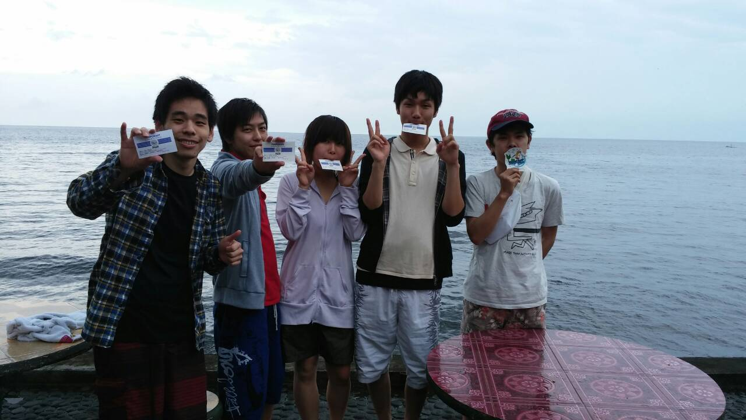
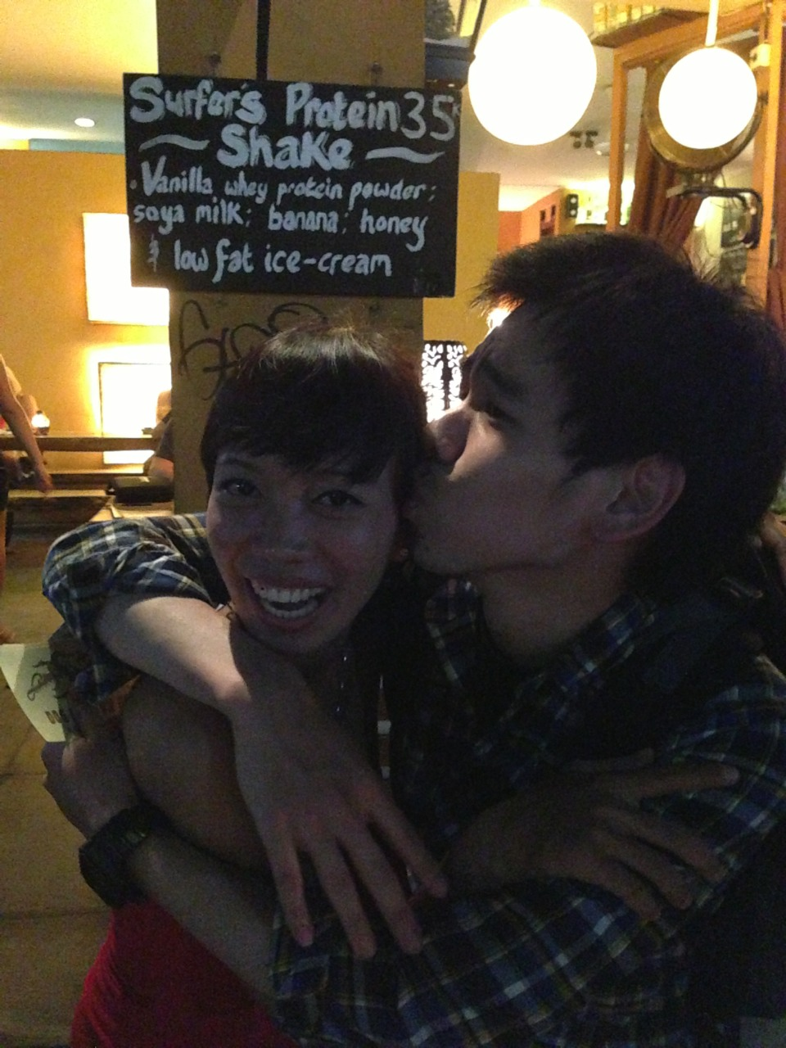
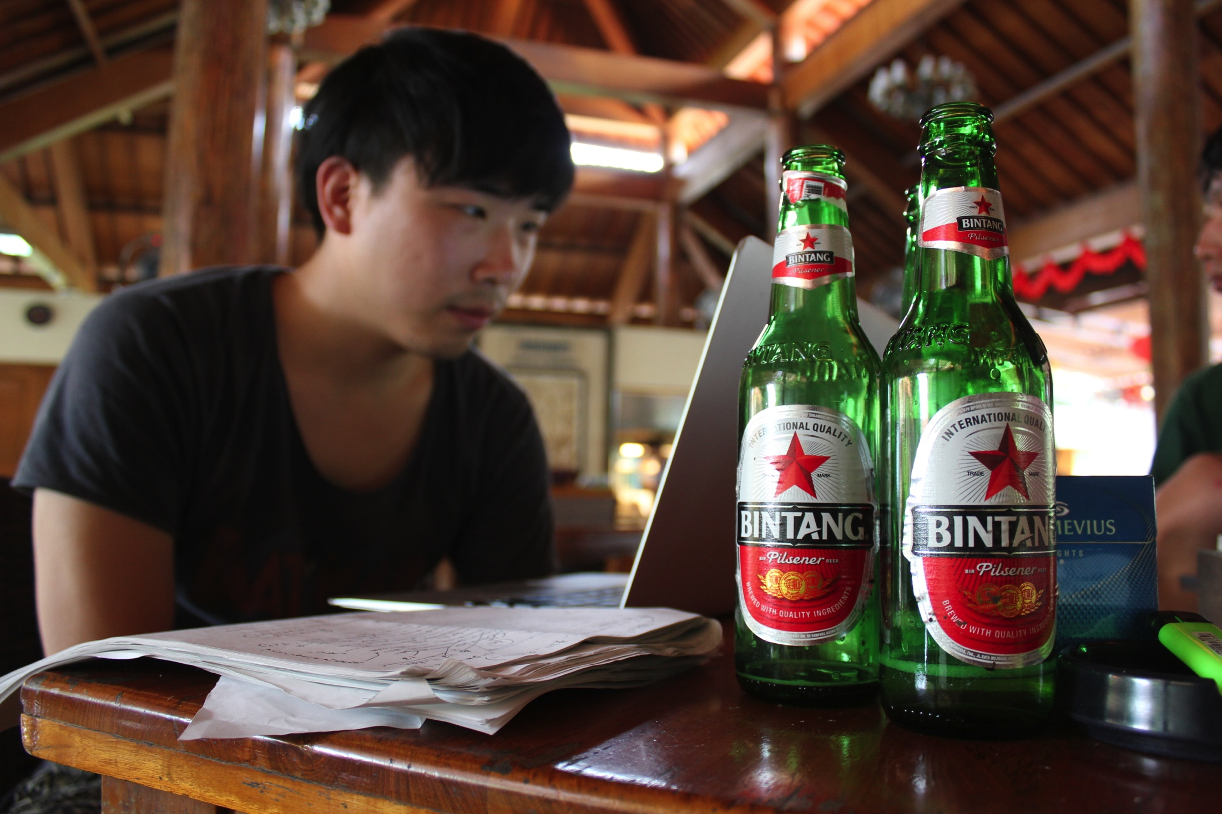
3日目ーーーー♪
免許無事取得ー
さすがにナシゴレンとミーゴレンに飽きる
夜はそれぞれ分かれて。ダイビング組はステーキ屋（プチ迷子）
別料金です
免許を食うな免許を
卒業論文やってます
※ビールは飲んでません

Slide 5
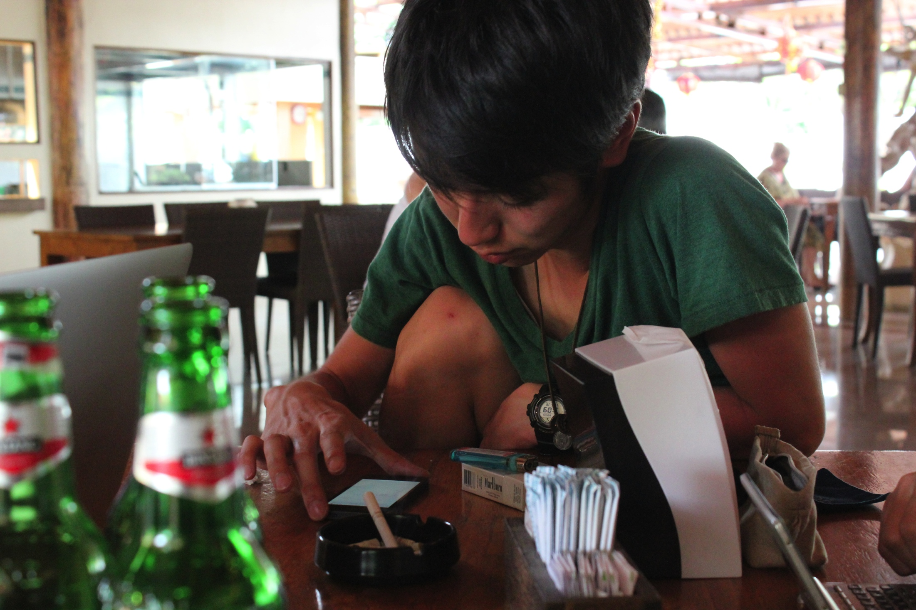
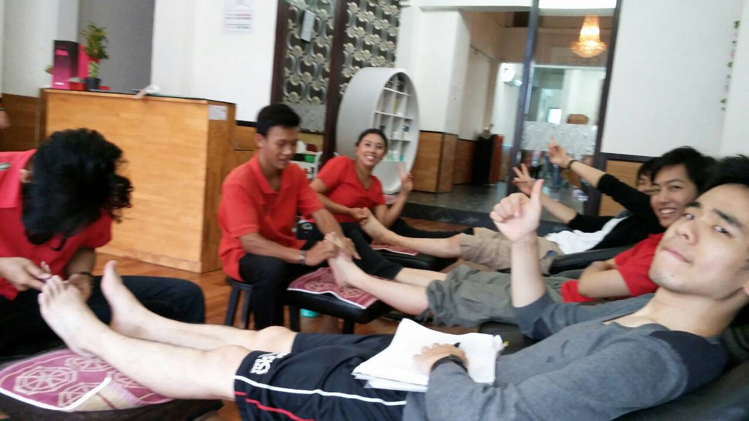
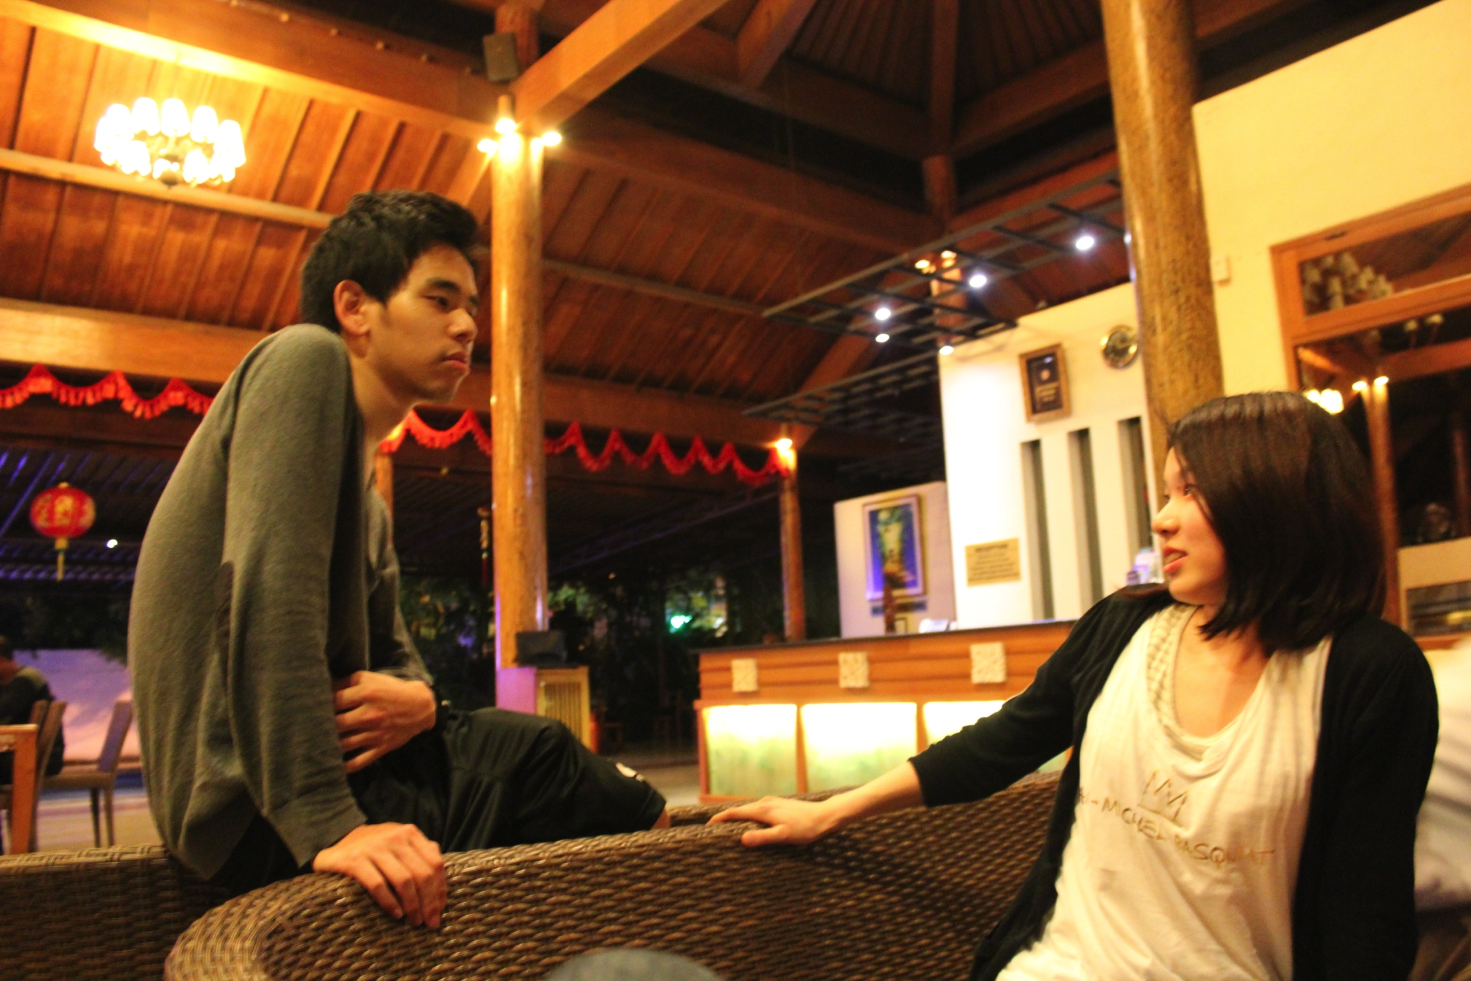
4日目ーーーー♪
マンタ遭遇も死と隣り合わせダイビング、遭難はちょっとタンマ…
タイ式マッサージ。お姉さん「AJINOMOTO！YAMAHA！」僕「ははは」
夜はまたしてもバリ料理
絵になるけど行儀悪い！！
足マッサージと違って
僕のタイ式は個室に布団だったよ
この後
滅茶苦茶
…した。

Slide 6
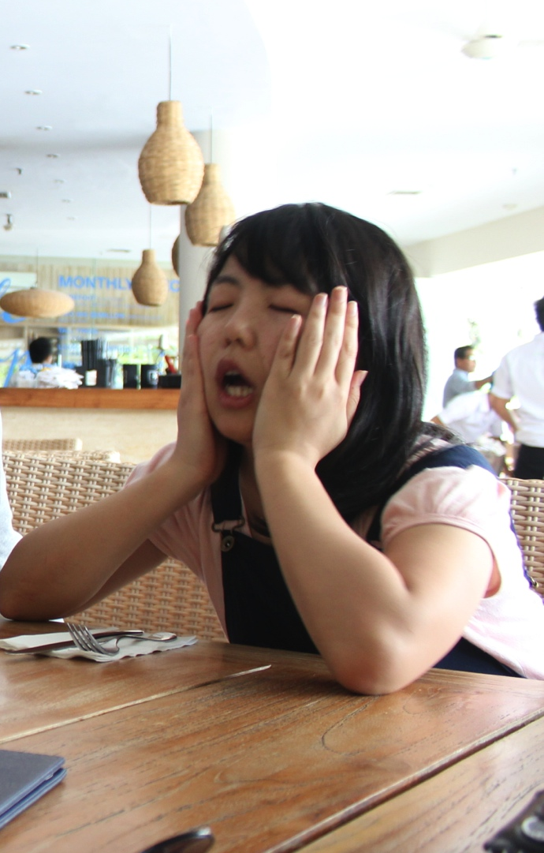
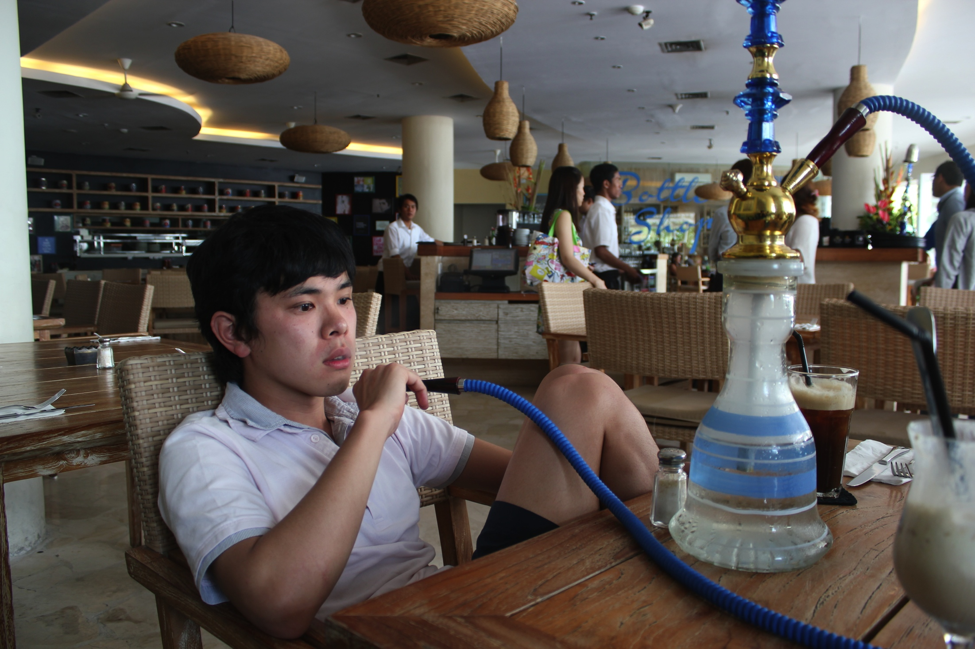
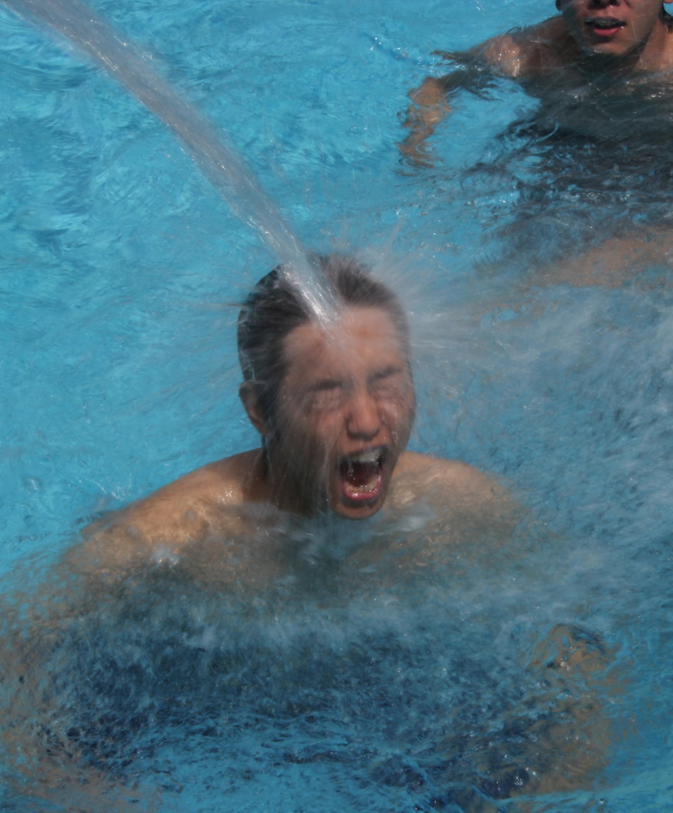
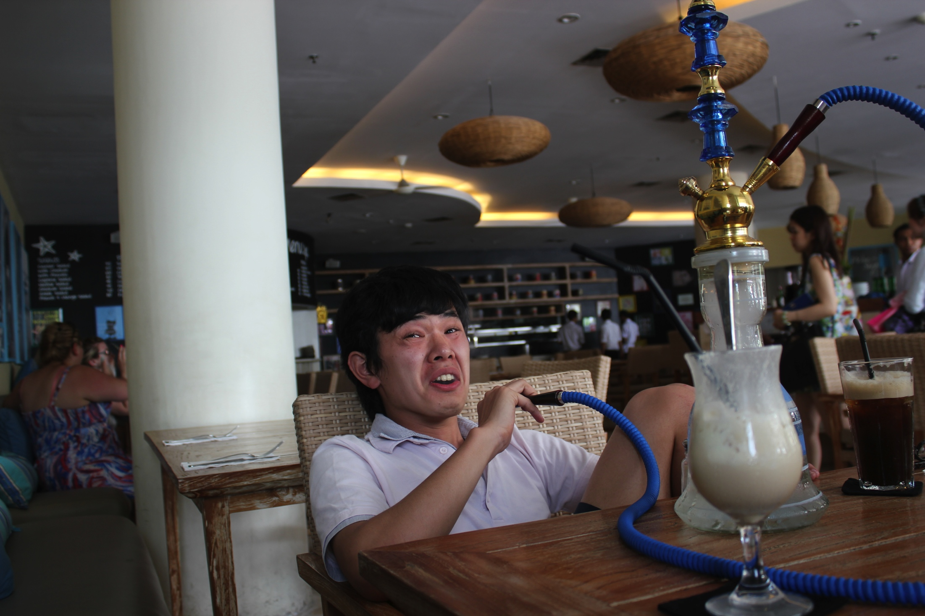
5日目ーーーー♪
僕は仙田と小笠原と釣りに。なーーーーーんにも釣れなかったよ
タイ式マッサージ（2度目）。お姉さん「HONDA！！」僕「HONDA！！」
夜はイタリア料理
可愛い(灬ºωº灬)
禿げそう

Slide 7
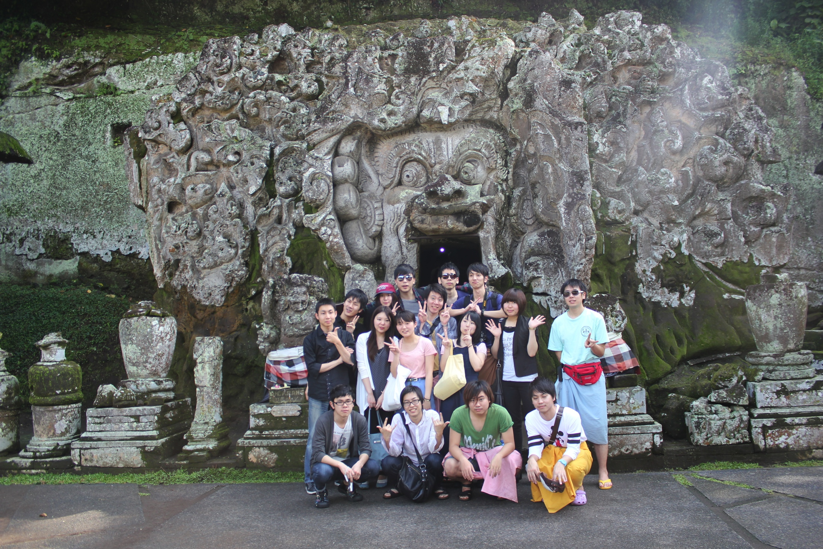
総括ーーーー♪
とっても仲良くなれました！！！！！！

